Slide 1
Reinforcement Learning based QoS/QoE-aware
Service Function Chaining in Software-Driven
5G Slices
Authors: Xi Chen, Zonghang Li, Yupeng Zhang, Ruiming Long, Hongfang Yu, Xiaojiang Du, Mohsen Guizani
Publish on WILEY Transactions on Emerging Telecommunications Technologies, April 2018
Presenter: ChiYuan Huang

Slide 2
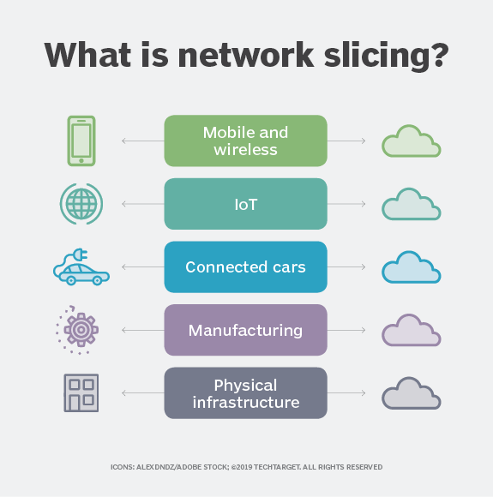
Network Slicing
Notes:
不同的行业对网络的需求不一样，比如大部分IOT需要的是big capacity網路，但是对延时和頻寬要求不高；自动驾驶要求的是低延时网络；而一些视频终端，要求的是大頻寬。5G如何提供同时满足这些需求的网络？一种方法是为每种需求创建一个特定的网络。 另一種是network slicing
network slicing是一種網絡架構，它允许在一个共享的物理网络基础架构上，运行多个虛擬网络。每个虛擬网络之间是隔离的，我們可以根據傳輸速度、容量、覆蓋率、安全性有不同等級的需求，促使營運商在建構5G網路時需更為靈活有彈性，營運商可以透過雲端運算、軟體定義網路(SDN)，以及網路功能虛擬化(NFV)等工具，進行網路切片，將一個實體網路劃分成為多個對應不同應用服務情境之虛擬邏輯網路。

Slide 3

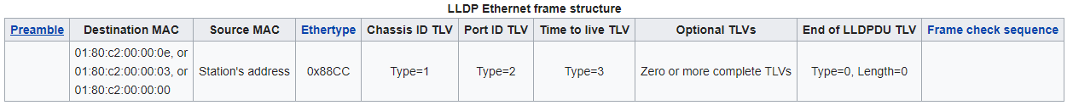
LLDP (Link Layer Discovery Protocol)
A link layer protocol used by network devices for advertising their identity, capabilities, and neighbors on a local area network based on IEEE 802 technology, principally wired Ethernet.
TLV (type, length, value)
LLDPDU (Data Unit)
LLDP Message
Notes:
為什麽會出現LLDP？
隨著網絡技術的發展，接入網絡的設備的種類越來越多，配置越來越復雜，這就導致在一個網絡中往往會有很多具有不同特性的、來自不同廠商的設備，為了方便對這樣的網絡進行管理，就需要使得不同廠商的設備能夠在網絡中相互發現並交互各自的系統及配置信息。
LLDP是一種linking layer協定，網路裝置(Switch, router等)可以通過在網路中傳送LLDPDU（Link Layer Discovery Protocol Data Unit）來通告其他裝置自身的狀態。是一種能夠使網路中的裝置互相發現、告知狀態資訊並且保存的協定。
装有LLDPDU的Message称为LLDP Message ，它將本地設備的信息組織成TLV（Type/Length/Value ，類型/ 長度/ 值）封裝在LLDPDU
TLV是组成 LLDPDU的单元，每个 TLV都代表一个信息。

Slide 4
LLDP working model
*LLDPDU (Data Unit)
TxRx ：Send & Receive LLDPDU
Tx ：Only Send LLDPDU
Rx ：Only Receive LLDPDU
Disable：Either Send nor Resceive LLDPDU
Sending mechanism :
  Send LLDP Message periodicity
  When discover a new neighbor, or Disable/Rx model change to TxRx/Tx model, in order to inform other devices asap, it will send a number of LLDPDU periodicity in a short time.Sending mechanism :
Receiving mechanism :
  Check the validation of LLDPDU & TLV and save it in devices
Notes:
LLDPDU 發送機制
當端口工作在TxRx 或Tx 模式時，將按照指定的時間間隔週期性的向鄰居設備發送LLDPDU 。
當發現一個新鄰居（即接收到一個新的LLDPDU 且本地沒有保存發送該LLDPDU 的設備的信息）或工作模式從Disable（或Rx ）切換為TxRx （或Tx ）時，為了讓其它設備盡快發現本設備，將啟用快速發送機制，即將LLDP 報文的發送週期縮短為1 秒，並連續發送指定數量的LLDPDU 後再恢復為正常的發送週期。
LLDPDU 接收機制
當端口工作在TxRx 或Rx 模式時，將對收到的LLDPDU 及其攜帶的TLV 進行有效性檢查。通過有效性檢查後，將鄰居信息保存到本地設備

Slide 5
What is QoS/QoE?
QoS : Quality of Service
QoE : Quality of Experience
IQX : Exponential Interdependency of QoE and QoS
Notes:
QoE: QoE的评价主体是终端用户，评价对象是网络 用户对设备、网络和系统、应用或业务的质量和性能的主观感受 (用户感受到的完成整个过程的难易程度)
QoS:对于QoE而言，QoS是为了保证或增加QoE而应用在网络上的技术体制 指標有 可用性、capacity、延遲
IQX: 兩者之間的指數相關性

Slide 6
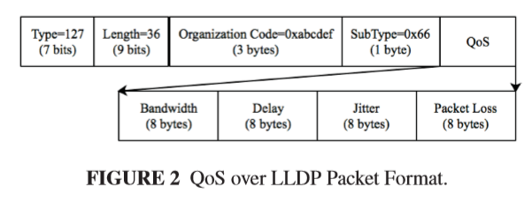
QoS over LLDP
TLV (type, length, value)
Notes:
我們可以將QoS信息作為自定義TLV包含在LLDP數據包中。 以這種方式，LLDP可以被視為包含QoS信息（即，基於LLDP的QoS）和其他有用屬性作為其有效載荷的“渡輪”。 我們如圖所示定義QoS TLV。
(封包到達目的地的時間長短不一，稱為jitter(抖動))

Slide 7
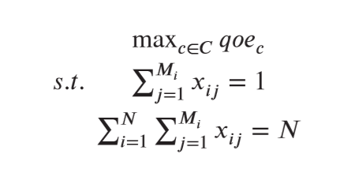
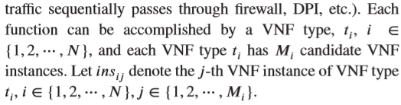
QoE-aware SFC Orchestration (QoE-SFC)
Let 𝐶 denote the set of all service function chains that can functionally satisfy the SFC request
Let 𝑞𝑜𝑒𝑐 denote the the end-to-end QoE of service function chain
𝑐 ∈ 𝐶
Notes:
可以在沒有事先存在的情況下按需實例化VNF實例。換句話說，只要有足夠的資源用於實例化，託管VNF實例的商品服務器的剩餘資源可以被視為潛在的VNF實例，這種實例化然後再選擇它 與只根據現有VNF實例的選擇不同，因為它會產生額外的啟動時間，額外的功耗，額外的操作活動等，這可以被視為運營支出（OPEX），
大C是符合要求條件的所有SFC
F-SFC在所有候選的VNF中挑選QoE最大的

Slide 8
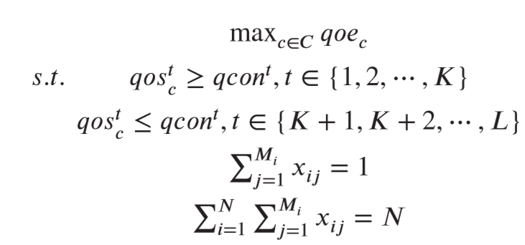
QoE/QoS-aware SFC Orchestration (Q2-SFC)
Let 𝑞𝑜𝑠𝑐 denotean 𝐿 dimensional vector that indicates the QoS metrics of service function chain
Let qcon denote an 𝐿 dimensional vector that indicates the QoS constraints of the SFC request
Notes:
QoE/QoS-aware SFC Orchestration (Q2-SFC) is the QoE-SFC that satisﬁes the QoS constraints of the SFC request.
1~K 的是代表qos的positive matrix 這邊的值越高越號
k+1~L代表qos 的negative matrix 這邊代表越低越好

Slide 9
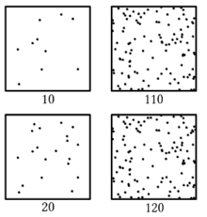
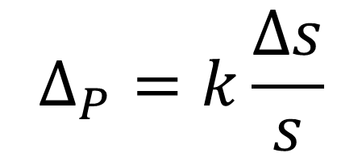
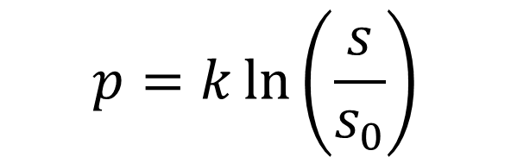

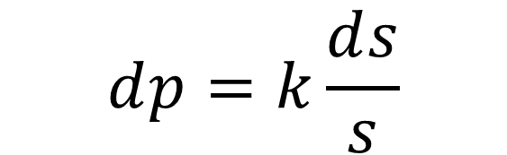
Weber-Fechner Law
$$ⅆp=k\frac{ⅆs}{s}$$
$$\int_{0}^{p}{ⅆP}=k\int_{S_{0}}^{S}{\frac{ⅆS}{S}}$$
$$p=k\ln\left(\frac{s}{s_{0}}\right)$$
$$Δ_{P}=k\frac{Δs}{s}$$
Notes:
韋伯-費希納定理
個人感受 是根據物體變化的比例而不是變化的絕對值
$Δ$S 為某東西實質變化
$Δ$P為某東西的主觀的感覺變化

Slide 10
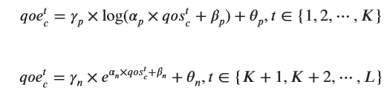
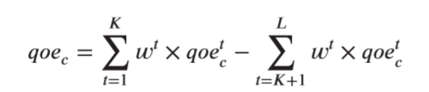
Diﬀerential v.s.Exponential
For positive QoS metrics we use WFL
For negative QoS metrics we use IQX
Notes:
希臘字母代表不變的常數 但是超出本篇範圍 作者不講 要讀者有興趣自己看數學paper
WFL: 原本用戶的頻寬只有10mbps 現在給他20mbps 用戶感覺不出有兩倍差異，但當我妹直接給他100mpbs，用戶就能感受到明顯差別。
IQX:因為packet丟失導致影片出現故障或暫停，會影響用戶體驗，可能造成他們不耐煩的去刷新網頁

Slide 11
VNF Instances Selection
New VNF instances
  Enhancing the perception of the network situation
  Improving their probability of making optimal decisions
Currently known best VNF instances
Explore-Exploit Dilemma:
discovering better alternatives
available resources may also be exhausted
Notes:
有兩種策略來選擇VNF實例：1）它可能更喜歡選擇尚未執行的新VNF實例，增強對網絡情況（即探索）的感知並提高它們的概率 做出最佳決策; 或者2）它還可能更喜歡根據當前網絡情況重複選擇當前已知的最佳VNF實例，並用相對保守的方法獲得最大已知回報
而過度開採可能會失去發現更好的替代方案的機會; 同時，可用資源也可能因過度利用而耗盡（例如，某些節點可能過載）。

Slide 12
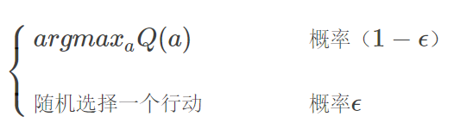
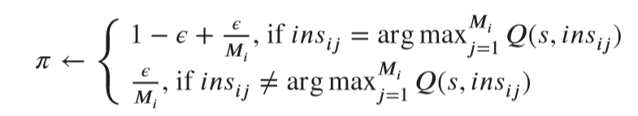
epsilon-Greedy ϵ - Greedy
隨機選擇一項活動
Notes:
epsilon-Greedy算法（ϵ-贪婪算法）算是MBA(Multiarmed Bandit Algorithms)算法中最简单的一种，
现在假如你面前有n台老虎机，每台老虎机吐钱的概率不一样。你并不清楚每台老虎机的吐钱的概率分布。那么，如果你想要最大化收益，你该怎么办呢？ 通常来说，你内心可能有两种好的决策：1、找到某一台收益还不错的老虎机，然后坚持摇这台老虎机；2、不断尝试探索新的老虎机。这个探索的过程中，可能发现更好的老虎机，当然也要承担摇差的老虎机带来损失的风险。显然，第一种对应的就是“exploit”，第二种对应“explore”，而bandit算法就是要解决这种问题，实现最大化收益。
纯粹贪婪的算法，放到这种多臂老虎机的场景来看就是每次都选择当前那个最好的臂摇，即使从长远来看可能非常不好。
区别仅仅就在这个ϵ。这个ϵ代表执行执行“探索”的概率。比如设置ϵϵ=0.1，那么就表示有10%的概率会进行“探索”操作，而90%会进行“利用”操作，也就是摇当前最好的臂。如果以摇老虎机臂的过程，用次数来算的话，也就是，每10次操作，仅有1次操作去进行探索——尝试其他的臂。

Slide 13
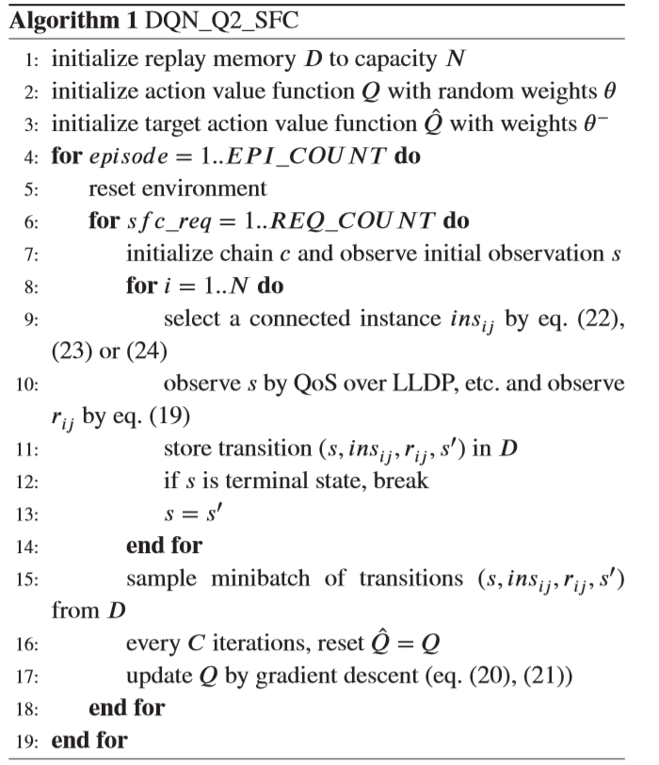

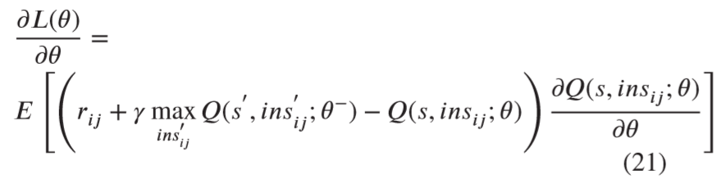
QoS/QoE-aware SFC Algorithm
Notes:
使用e-greedy來接一個instance，
觀察在LLDP上的QoS state and reward，
直到state為terminal state
最後再梯度下降更新Q-table

Slide 14
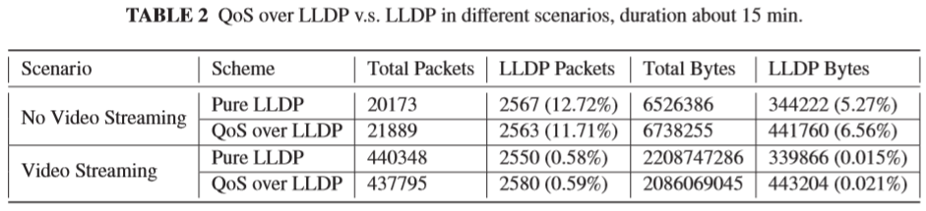
EXPERIMENT
Experiments on QoS over LLDP

Slide 15
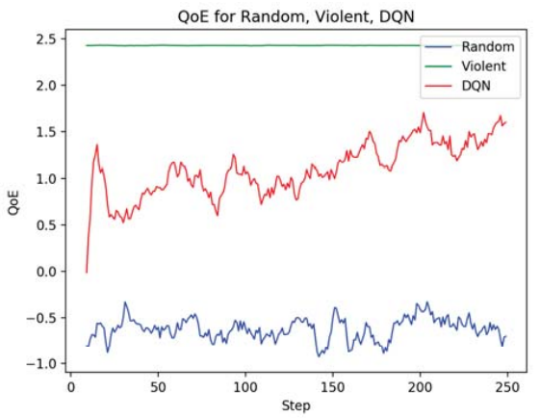
EXPERIMENT
Experiments on DQN-based QoS/QoE-aware Service Function Chaining
Notes:
實驗目的是比較它們在QoE配置，QoS constraint，響應時間等方面的性能
QoE有隨著時間慢慢增加

Slide 16
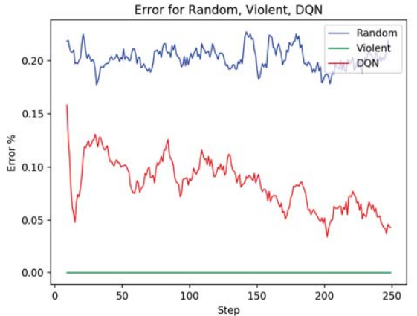
EXPERIMENT
Experiments on DQN-based QoS/QoE-aware Service Function Chaining
Notes:
實驗目的是比較它們在QoE配置，QoS constraint，響應時間等方面的性能
QoE有隨著時間慢慢增加
Error有隨著時間慢慢減少

Slide 17
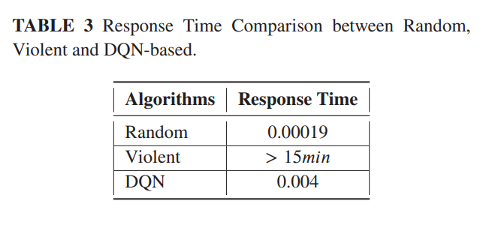
EXPERIMENT
Experiments on DQN-based QoS/QoE-aware Service Function Chaining
Notes:
Response time就是請求一條可以使用的通道所耗費的時間:
隨機搜索 最快
暴力搜索算法最慢 因為要找出一條最好的
DQN則在兩者之間

Slide 18
Conclusion:
In a service outsourcing scenario, a service function chain might involve trans-slice network functions, which are likely to introduce hierarchical orchestration design. We consider this as a future work direction.
Our next step will also address to coordinate MEC in 5G edge networks with SFC in 5G core networks to bring end-to-end QoE-satisfactory services is also our next step work.
Notes:
基於DQN的SFC算法，它綜合考慮QoS和QoE作為製定獎勵的關鍵要素。實驗表明，它適用於5個核心網的動態QoS環境中的服務功能鏈。在實際場景中服務功能鏈可能涉及跨切片網絡功能，這可能會引入分層編排設計。

